Slide 1

МАДОУ «Детский сад №4 «Солнышко»
Гербова В. В. Развитие речи в детском саду.
Младшая группа.
Декабрь.
Занятие 3.
Чтение рассказа
Л. Воронковой «Снег идёт»
Автор презентации: Казанцева В. Г.
воспитатель (СЗД)
Г. Арамиль – 2016 год

Slide 2
Снег идёт
Подули студёные ветры, и зима загудела в трубу:
«Я иду-у-у!.. Я бреду-у-у!..»
Зачерствела грязь на дороге, стала жёсткой, как камень. Лужицы промёрзли до дна. Вся деревня стала тёмная, скучная – и дорога, и избы, и огород, и лес… Таня сидела дома, играла в куклы и на улицу не глядела. Но пришла бабушка с колодца и сказала:
– Вот и снежок пошёл!
Таня подбежала к окну:
– Где снежок пошёл?
За окном густо падали и кружились снежинки, так густо, что сквозь них даже соседнего двора не было видно. Таня схватила платок и выбежала на крыльцо:
– Снег идёт!

Slide 3
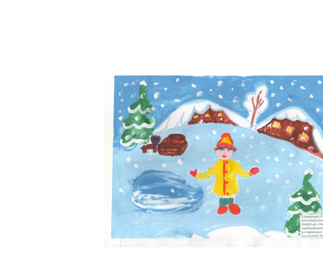
Всё небо и весь воздух были полны снежинок. Снежинки летели, падали, кружились и снова падали. Они ложились на чёрствую грязь на дороге. И на все деревенские крыши. И на замороженные лужицы. И на изгороди. И на разрытые огородные грядки. И на деревья. И на ступеньки крыльца. И на зелёный байковый Танин платок… Таня подставила ладонь – они и на ладонь упали. Таня стала их разглядывать. Когда снежинки летят, они как пух. А когда разглядишь поближе, то увидишь звёздочки, и все они резные, и все разные. У одной лучики широкие и зубчатые, у другой – острые, как стрелки. Но разглядывать их долго не пришлось – снежинки растаяли на тёплой ладони.

Slide 4
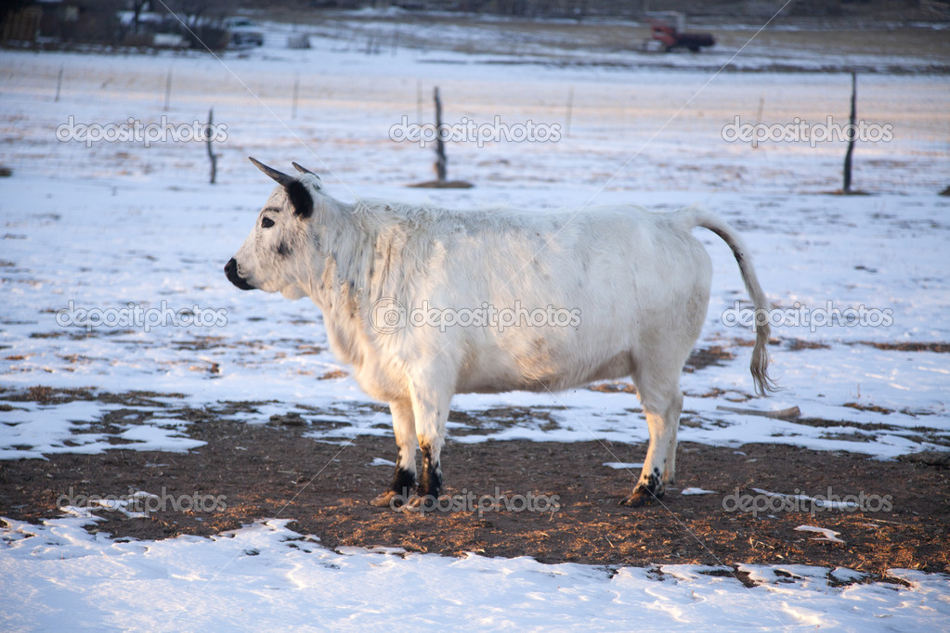
Бабушка понесла пойло овцам в хлев и раскрыла дверь. А белая корова Милка думала, что её в стадо выпускают. Обрадовалась, замотала головой и вышла из хлева. Но вышла и остановилась. Где же трава? Где же лужайки?
– Что смотришь? – сказала бабушка. – Думала куда-нибудь в клевер убежать? Или в кусты запрятаться? А вот и нет ничего. Иди-ка лучше обратно в хлев, там хоть тепло.
Бабушка отнесла ей охапку зелёного сена, но Милка всё стояла и глядела кругом. Тогда Таня взяла хворостину и погнала её в хлев:
– Ступай, ступай! Что вышла уши морозить? Тут тебя снегом занесёт!

Slide 5
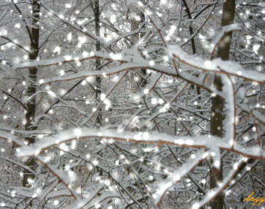
А снег всё шёл и шёл. Снежинки всё кружились и падали. После обеда Таня вышла гулять и не узнала свою деревню. Стала она вся белая – и крыши белые, и дорога белая, и огород белый, и лужок белый…
А потом выглянуло солнышко, снег заблестел, загорелись искорки. И Тане стало так весело, будто праздник наступил. Она побежала к Алёнке и застучала в окно:
– Алёнка, выходи скорее – к нам зима пришла.

Slide 6

Вопросы:
-Какое время года описано в рассказе? (Зима)
-Что сообщила бабушка Тане, когда пришла с колодца? (Вот и снежок пошел!)
-Что увидела Таня, подбежав к окну? (За окном густо падали снежинки, что даже соседнего двора не было видно.)
-Что увидела Таня, когда выбежала на крыльцо? (Все небо и воздух были полны снежинками, снежинки летали и падали, кружились и снова падали.)
-Какими оказались снежинки, когда Таня разглядела их поближе? (Похожи на звездочки, и все они резные, и все разные. У одной лучики широкие и зубастые, у другой- острые, как стрелки.)
-Почему после обеда Таня не узнала свою деревню? (Стала она вся белая –и крыши белые, и дорога белая, и огород белый, и лужок белый.)
-Каким стал снег, когда выглянуло солнышко? (Снег заблестел, загорелись искорки.)
-Какое настроение было у Тани? (Тане стало так весело, будто праздник наступил.)
-Что закричала Таня подружке Алене? («Аленка выходи скорее, к нам зима пришла!».)
-Понравился ли вам рассказ? Почему?
3. -Что умеют делать снежинки? (Летать, падать.)

Slide 7

Физминутка «Снежинки»
(дети выполняют движения под стихотворение)
На полянку, на лужок
Тихо падает снежок.
Кружатся снежинки,
Белые пушинки.
Полетели, понеслись
И под елку улеглись.
Тихо спят снежинки
Белые пушинки.
Но подул тут ветерок,
Закружился наш снежок.
Кружатся снежинки
Белые пушинки.

Slide 8
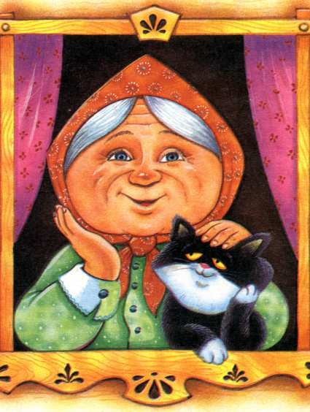
4. Дидактическая игра « Добавь словечко»
Пришла бабушка с колодца и сказала: Вот и пошел………..снежок.
На теплой ладошке растаяли……….снежинки.
Идет ……….снег.
Стала деревня вся………белая, и крыши……….белые, и дорога ……..белая, и огород…….белый.
Аленка, выходи скорее - к нам пришла………зима.

